Slide 1
Культура повоєнного часу
Підготувала:
Оренбургська марина, учениця 11-б класу

Slide 2
Цей період охоплює близько 15 років — із середини 40-х до кінця 50-х років. Його можна поділити на два історичних відрізки, що істотно різняться. Перший характеризується напруженням сил народу у відбудові зруйнованого окупантами народного господарства і впровадженням політики морально-політичних репресій, другий — лібералізацією суспільного життя після смерті Й. Сталіна в березні 1953 p., коли було зроблено спробу змінити модель радянської системи.

Slide 3
Тривала окупація деформувала духовне життя в Україні, послабила гуманістичні ідеали та загальнолюдські цінності, посилила жорстокість і безправ'я, не лише завдала небаченої шкоди матеріальній базі культури, а й забрала життя тисяч учених, викладачів, учителів, культосвітніх працівників, діячів літератури і мистецтва. Загальні демографічні втрати становили в Україні близько 8 млн загиблих, з яких 5,5 млн цивільного населення і 2,5 млн воїнів. З України було вивезено понад 330 тис. музейних експонатів, знищено понад 50 млн книг, повністю зруйновано матеріальну базу інститутів Академії наук, 20 тис. шкіл.

Slide 4
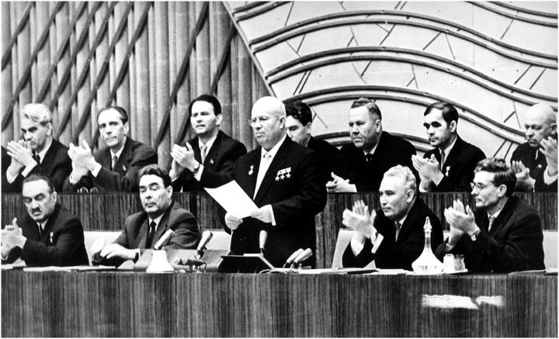
Другий відрізок увійшов в історію як час хрущовської "відлиги". І найбільш визначальним кроком у подальшій лібералізації суспільства став XX з'їзд КПРС (1956), на якому М. Хрущов виступив з критикою культу особи Сталіна.

Slide 5
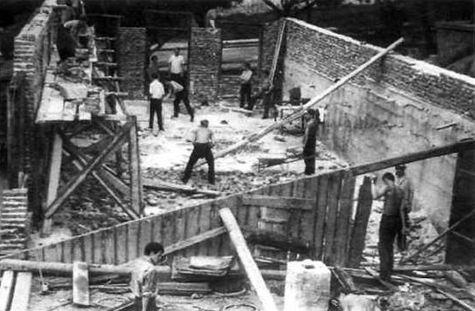
Освіта
Першочерговою справою в повоєнний період стала робота закладів освіти, науки і культури як невід'ємної складової нормалізації життя. Ще під час воєнних дій слідом за визвольною ходою військових частин розпочалася відбудова шкіл, вищих навчальних закладів, театрів, видавництв, культосвітніх закладів та виробничих структур.

Slide 6
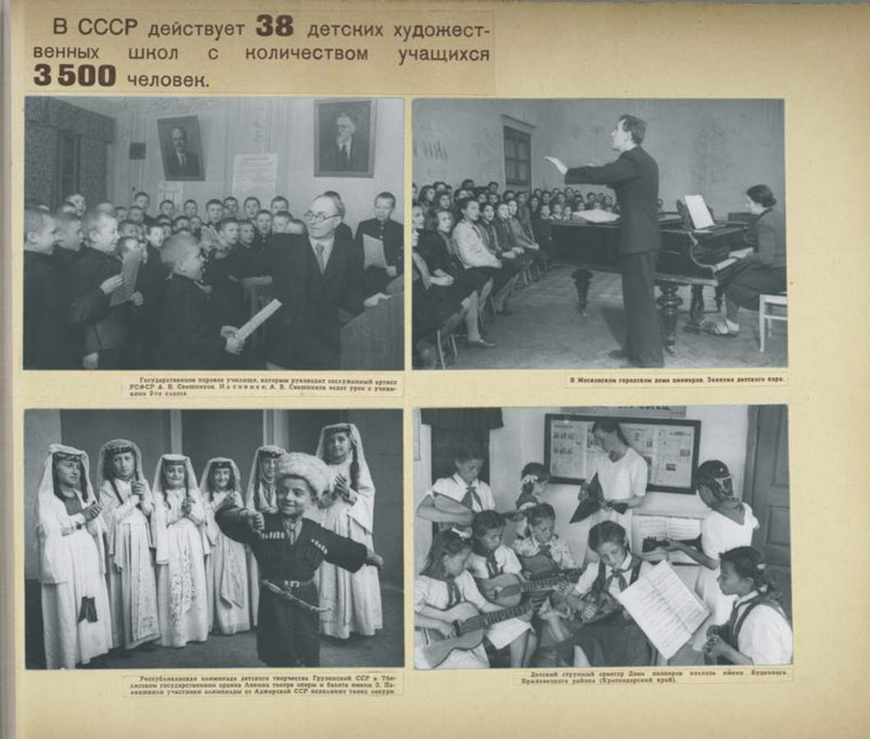
Виняткова увага приділялася закладам народної освіти. В Україні поширився рух за відбудову зруйнованих шкіл, спорудження нових методом народної відбудови. Якщо на кінець 1943/44 навчального року працювало лише 12802 початкові, семирічні та середні школи, де навчалось 1770 тис. учнів, то з визволенням усієї України на початок 1945/46 навчального року працювало вже 30512 шкіл, де навчалось 1851 тис. дітей.

Slide 7
Свідченням державної турботи про підвищення загальноосвітнього рівня населення є перехід у 1953 р. до обов'язкової семирічної освіти та скасування в 1956 р. плати за навчання. Було відкрито вечірні школи робітничої та сільської молоді, яка не змогла здобути освіти в денній школі. Так, у 1948 р. в республіці без відриву від виробництва навчалося 185 тис. молодих працівників. У 1950—1951 pp. було 4896 шкіл робітничої та сільської молоді, де навчалось 343,3 тис. учнів.

Slide 8
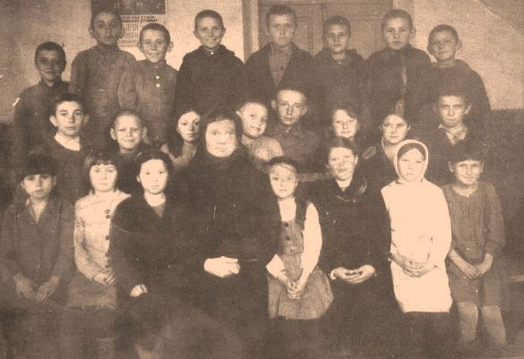
Особливого значення набувала проблема педагогічних кадрів. У 1945/46 навчальному році у школах працювало лише 182 тис. вчителів при потребі 245 тис., причому понад 40 /о з них взагалі не мали педагогічної освіти. Основною базою підготовки вчителів у повоєнні роки були учительські інститути, а після 1950 р. — педагогічні, які готували вчителів для 5—10-х класів, і педагогічні училища — для початкових.

Slide 9
Було створено також спеціальні педагогічні класи при 177 середніх школах республіки, які за перші 5 повоєнних років підготували 2,6 тис. учителів. У результаті вжитих заходів кількість учителів у республіці з року в рік збільшувалася. Вже на початок 1950 р. у загальноосвітніх школах працювало 291,3 тис. вчителів, а в 1960 р. — близько 408 тис. У 50-х роках педагогічні кадри готувались в 7 університетах, 36 педагогічних інститутах, 43 педучилищах. З 1956 р. вони почали готувати вчителів широкого профілю, які могли викладати не лише основні, а й споріднені дисципліни.

Slide 10
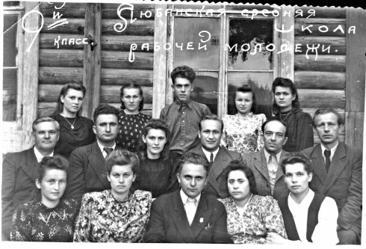
Багато уваги приділялося підвищенню професійної кваліфікації, це завдання реалізували республіканський Інститут підвищення кваліфікації керівних працівників народної освіти та обласні інститути удосконалення вчителів.

Slide 11
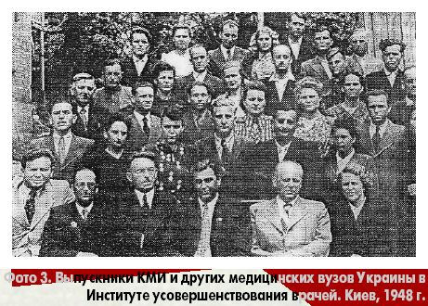
На кінець 1943/44 навчального року було здійснено реевакуацію вузів. На час визволення України від ворога, тобто у жовтні 1944р., двері відчинили 113 вузів і 455 технікумів, у яких на стаціонарі навчались 101 тис. студентів і 96 тис. учнів. Крім відбудованих вузів, які працювали до війни, було створено 16 нових вищих навчальних закладів.

Slide 12
У повоєнний час формувалась освітня система в Західній Україні. До початку 50-х років у Західну Україну було направлено понад 35 тис. учителів із Східної України. Галичина, Волинь і Буковина мали найвищий відсоток українських шкіл — понад 93 %. У 1946—1947 pp. тут було створено 22 вузи, серед них Ужгородський університет, медінститути Чернівецький, Івано-Франківський та ін. У 24 вузах Західної України в 1950 р. навчалося понад ЗО тис. студентів.

Slide 13
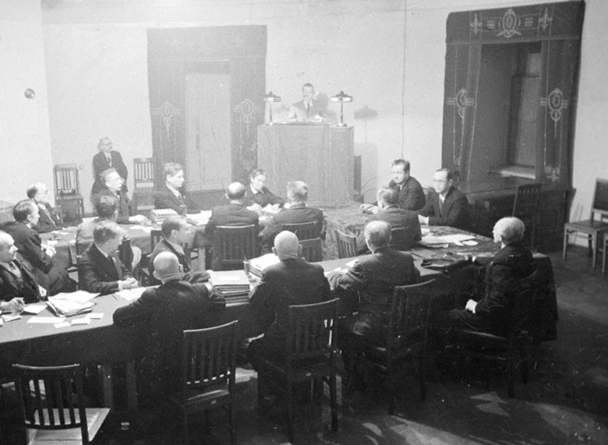
Наука
У повоєнні роки розширилась мережа науково-дослідних установ, збільшилась чисельність наукових кадрів. У березні 1944 р. повернулася з евакуації Академія наук України. Вже у вересні 1944 р. у її складі було 24 науково-дослідних інститути, в яких працювало 50 академіків і 63 члени-кореспонденти. А в середині 50-х років у складі АН України були 81 академік та 100 членів-ко-респондентів.

Slide 14
У повоєнні роки було внесено зміни в організацію наукових досліджень. Якщо в 1945 р. налічувалося 267 науково-дослідних установ, то в 1950 р. — 462, було створено понад 30 нових інститутів — радіофізики та електроніки, фізико-технічний низьких температур у Харкові, машинознавства та автоматики, суспільних наук, геології, корисних копалин у Львові, металофізики, металокераміки і сплавів у Києві та ін. Зміцнювалася матеріально-технічна база. Попри всі морально-психологічні труднощі, некваліфіковане втручання партійних і державних чиновників, репресії українські вчені збагатили науку фундаментальними розробками, винаходами й відкриттями. Зокрема, багато було зроблено для розвитку ракетної техніки, космонавтики, використання атомної енергії.

Slide 15
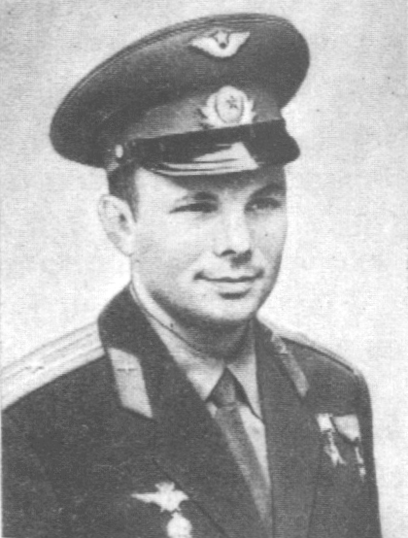
Українські вчені брали активну участь у підготовці до запуску першого штучного супутника Землі в жовтні 1957 p., польоту в космос першої у світі людини — Ю. Гагаріна. Генеральним конструктором космічних кораблів у 1956 р. став український вчений С. Корольов. Широке визнання як конструктор турбореактивних двигунів здобув академік А. Люлька. Одним з творців танка Т-34 був генерал-лейтенант М. Духов.

Slide 16
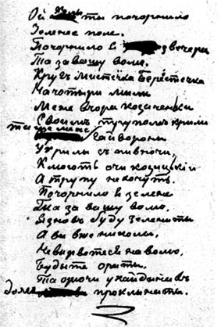
Певних результатів було досягнуто літературознавцями, мовознавцями, етнографами, мистецтвознавцями, економістами, філософами, правознавцями. Робота останніх зосереджувалась у створеному в 1946 р. Інституті філософії та секторі держави і права. Літературознавці досліджували творчість українських класиків та письменників сучасної України. Науковці зібрали рукописи Т. Шевченка, Марка Вовчка, М. Коцюбинського та багатьох інших видатних письменників, продовжено видання десятитомника Т. Шевченка.

Slide 17
У 1949 р. розпочато видання 20-томного зібрання творів І. Франка, на початку 50-х років видано повне зібрання творів І. Котляревського у двох томах, підготовлено 5-томне зібрання творів Лесі Українки. В Інституті мовознавства ім. О. Потебні здійснювалися дослідження фонетичної системи, граматичної будови і лексичного складу сучасної української літературної мови, збиралися матеріали для атласу української мови. Мистецтвознавці досліджували теорію та історію образотворчого мистецтва України, музики, театру, кіно.

Slide 18
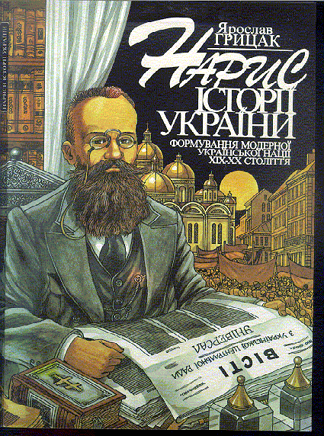
Особливо пильну увагу партійне керівництво приділяло вивченню вітчизняної історії, зокрема 29 серпня 1947 р. ЦК КП(б)У прийняв постанову "Про політичні помилки і незадовільну роботу Інституту історії України Академії наук УРСР". У ній було піддано критиці практично весь науковий доробок інституту, зокрема "Короткий курс історії України" за редакцією С. Білоусова, однотомний "Нарис історії України" за редакцією К. Гуслистого, перший том чотиритомної "Історії України" за редакцією М. Петровського. Історики звинувачувались у націоналістичних збоченнях, відродженні "реакційних вигадок" В. Антоновича і М. Грушевського.

Slide 19
Література
Постійного контролю зазнавали діячі літератури і мистецтва. З ініціативи партії в Україні було проведено кампанії, спрямовані проти творчої інтелігенції. Лише протягом 1946—1948 pp. ЦК КП(б)У прийняв низку постанов: «Про спотворення та помилки у висвітленні історії літератури в книзі "Нариси історії української літератури"», «Про журнал сатири і гумору "Перець"», «Про журнал "Вітчизна"», "Про репертуар драматичних і оперних театрів УРСР і заходи до його поліпшення", "Про політичні помилки та незадовільну роботу Інституту історії України Академії наук УРСР", «Про перевірку виконання Спілкою письменників України постанови ЦК ВКП(б) про журнали "Звезда" і "Ленинград"», "Про стан і заходи поліпшення музичного мистецтва на Україні у зв'язку з постановою ЦК ВКП(б) «Про оперу "Большая дружба" Вано Мураделі» та ін.

Slide 20
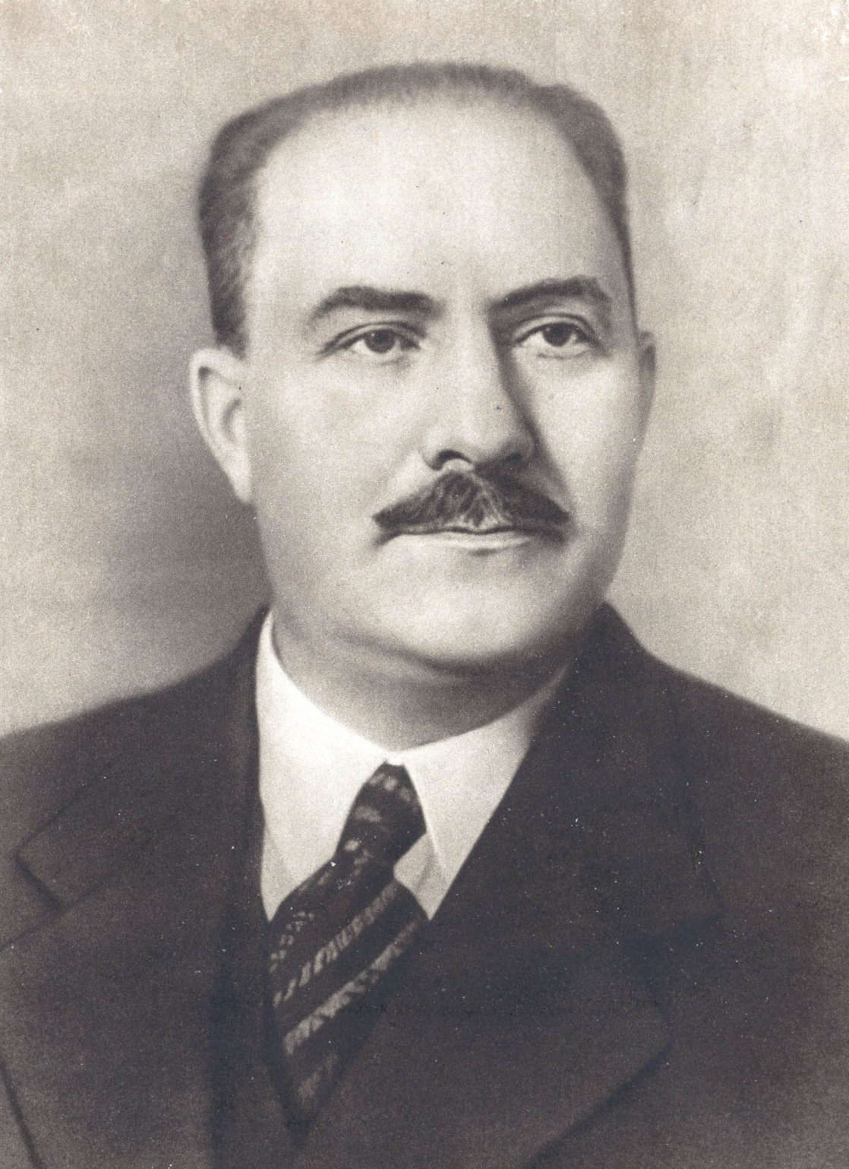
У названих документах спотворювалося культурне життя в Україні, зокрема література, мистецтво, стан історичної науки, близько сотні українських діячів науки, культури і мистецтва було звинувачено в українському буржуазному націоналізмі. Особливу завзятість у цій боротьбі проявляв Л. Каганович, який у 1947 р. був першим секретарем ЦК КП(б)У. Він постійно провокував союзне керівництво, органи державної безпеки на політичні репресії щодо національно-патріотичних сил в Україні.

Slide 21
Великої втрати зазнала українська культура в результаті вилучення з бібліотек у 1954 р. 111 назв книг, які вийшли у 1925—1953 pp. Під заборону потрапили книги багатьох політичних діячів і письменників (М. Скрипника, П. Любченка, С. Єфремова, О. Олеся, В. Еллана-Блакитного, М. Зерова, Л. Квітки, І. Микитенка, Д. Гофштейна та ін.).
Обходячи політичні утиски, українські літератори доносили до читача високі ідеї гуманізму, почуття патріотизму, любові до своєї Батьківщини.

Slide 22
Так, у ці роки прийшли до широкого загалу поеми А. Малишка "Прометей", О. Гончара "Прапороносці". М. Рильський створює "Ленінградські нариси", М. Бажан — "В дні війни", П. Воронько — "Весняний грім", М. Стельмах — "Шляхи світання", В. Некрасов — "В окопах Сталінграда", Ю. Яновський — роман "Жива вода", П. Панч — роман "Гомоніла Україна", в якому змалював події з української історії 1639—1648 pp., та ін. Плідно працювали О. Довженко, В. Сосюра, А. Малишко, Л. Первомайський, П. Тичина, М. Рильський, О. Копиленко, М. Стельмах. Боротьбі з пережитками присвятили свої твори сатирики і гумористи Остап Вишня та С. Олійник.

Slide 23
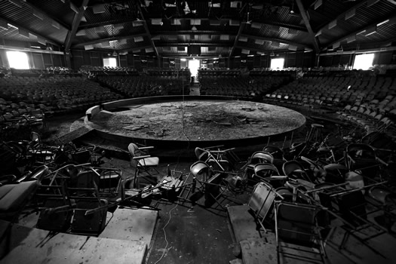
Театр
Після визволення України повертаються з евакуації і відновлюють роботу театри, створюються нові колективи, зокрема 18 у західних областях. На кінець 40-х років в Україні діяло 96 театрів.

Slide 24
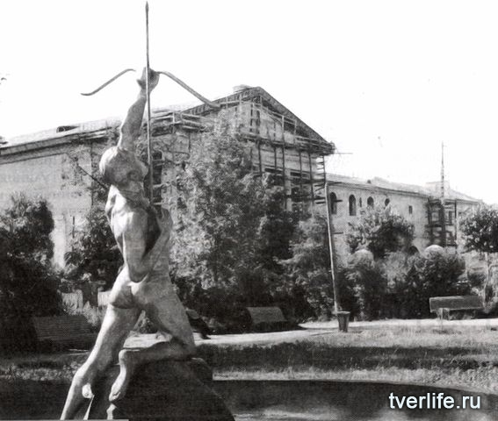
Стало помітним підвищення художнього рівня театрального мистецтва, особливо в постановці спектаклів "Милана" Г. Майбороди в Київському академічному театрі опери та балету ім. Т. Шевченка, "Дума про Британку" Ю. Яновського в Київському драматичному театрі ім. І. Франка, "Даруйте коханим тюльпани" О. Сандлера в Одеському музично-драматичному театрі.

Slide 25
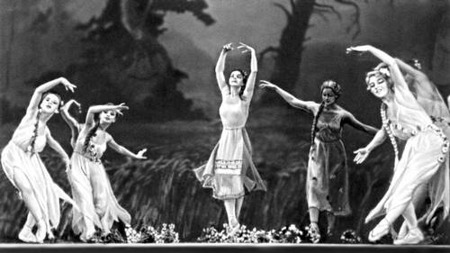
Значною подією в мистецькому житті республіки стало проведення в березні—травні 1958 р. фестивалю "Перша українська театральна весна", участь в якому взяли майже всі театри, активно включившись у творче змагання за право показу глядачам кращого доробку. Високу оцінку дістали спектаклі "Веселка" М. Зарудного Вінницького обласного музично-драматичного театру ім. М. Садовського, "Мій друг" М. Погодіна Харківського академічного театру ім. Т. Шевченка, опера "Лісова пісня" В. Кирейка Львівського театру опери та балету ім. І. Франка. Ці спектаклі одержали дипломи лауреатів фестивалю.

Slide 26
Кіно
Великі завдання на завершальному етапі війни постали перед працівниками українського кіномистецтва. У червні 1944 р. повернулася з евакуації й одразу розгорнула свою діяльність Київська студія художніх фільмів. Відбудовчі роботи розпочалися на Одеській студії художніх фільмів.

Slide 27
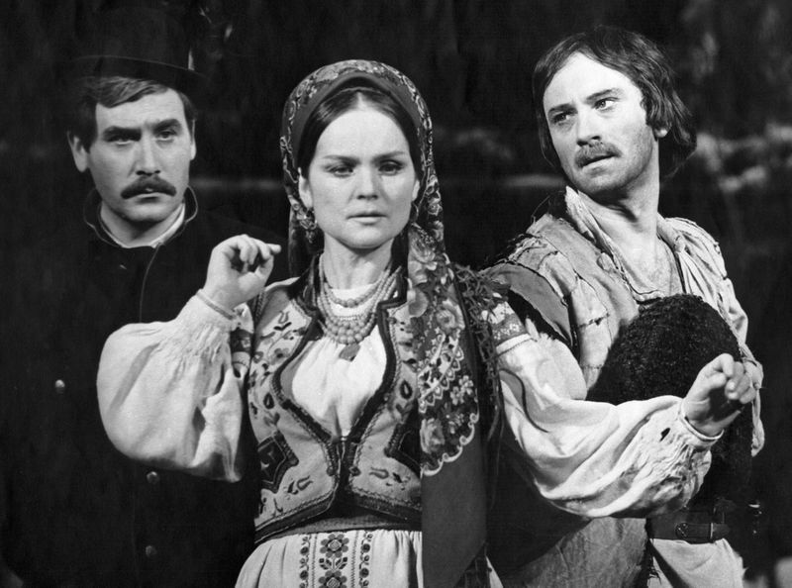
Творчим успіхом кінематографістів був вихід на екрани фільмів "Нескорені" за повістю "Батьки і діти" Б. Горбатова — про боротьбу шахтарів Донбасу проти фашистських окупантів, "Зігмунд Колосовський", "В далекому плаванні" за мотивами "Морських оповідань" К. Станюковича, "Украдене щастя", "Доля Марини", "Командир корабля" та ін.

Slide 28
Розгорнула роботу Українська студія хронікальних фільмів, яка повернулася до Києва влітку 1944 р.
Кіностудіями України 1951 р. було випущено лише 9 фільмів, а в 1956 р. на Київській, Одеській та Ялтинській кіностудіях щорічно знімалося 4—7 фільмів. Позитивну оцінку глядачів дістали "Тривожна молодість" режисерів О. Алова і В. Наумова, "Весна на Зарічній вулиці" Ф. Миронера та М. Хуцієва. Кращою стрічкою в 1956 р. став фільм І. Савченка "Тарас Шевченко". Схвально було зустрінуто екранізацію творів літератури. Так, А. Бучма та О. Швачко зняли фільм "Земля" за повістю О. Кобилянської, М. Донськой — "Мати" за романом М. Горького, В. Івченко — "Назар Стодоля" за п'єсою Т. Шевченка та ін.

Slide 29
Переломною у розвитку українського кіномистецтва стала хрущовська "відлига", яка дала можливість митцям певною мірою відійти від ідеологічних штампів. Наприкінці 50-х років в Україні щороку виходило на екрани 16—20 кінокартин. Почали працювати студії хронікально-документальних і науково-популярних фільмів. Діячі українського кіно створили низку фільмів, які здобули широку популярність. Серед них "Надзвичайна подія" режисера В. Івченка, "Партизанська іскра" О. Маслюкова та М. Маєвського, "Григорій Сковорода" І. Кавалерідзе та ін.

Slide 30
Музика
У повоєнний час композитори звернулись до великої музичної форми, що характеризується розширенням тематики і жанрів, поглибленням образної сфери, підвищенням майстерності. На початку 60-х років Б. Лятошинський закінчив Третю симфонію, поему "Гражина" за повістю А. Міцкевича. Тепло зустріли слухачі Другу симфонію і сюїту "Король Лір" Г. Майбороди, ораторію "Жовтень" К. Данькевича, сюїту "Пам'яті Лесі Українки" та "Партизанські картини" А. Штогаренка, "Прикарпатську симфонію" С. Людкевича та ін. В оперному мистецтві слід відзначити опери "Богдан Хмельницький" К. Данькевича (лібрето О. Корнійчука і В. Василевської), "Милана" Г. Майбороди (лібрето А. Турчинської), "Украдене щастя"

Slide 31
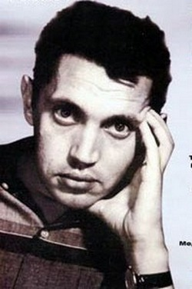
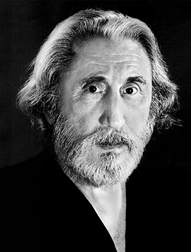
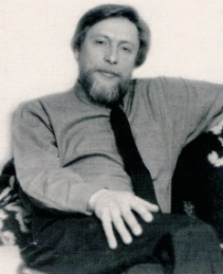
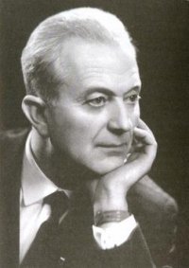
Ю. Мейтуса, "Довбуш" С. Людкевича, оперу-інтерпретацію драми-феєрії Лесі Українки "Лісова пісня" В. Кирейка. Виходять на сцену балети "Маруся Богуславка" А. Свєчникова, "Ростислава" Г. Жуковського, "Хустка Довбуша" А. Кос-Анатольського та ін.
Музику до оперет пишуть В. Рябов, Р. Рождественський, Я. Цегляр, А. Кос-Анатольський.

Slide 32
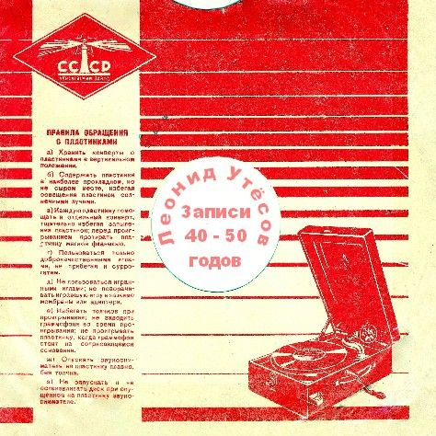
Розвивається пісенна творчість. Популярними стають пісні П. Майбороди, А. Філіпенка, А. Кос-Анатольського, Л. Ревуцького, П. Козицького, М. Дремлюги, А. Штогаренка, І. Шамо.
Доробок українських композиторів сприяв подальшому розвитку всіх музичних жанрів.

Slide 33
Дякую за увагу!

